Slide 1
AFRIQUE :
LES CONDITIONS
DE L’EMERGENCE
Par Paul DERREUMAUX
Président d’Honneur du Groupe BANK OF AFRICA
Paris 11 juin 2015

Slide 2
A/ POURQUOI L’EMERGENCE EST POSSIBLE :
LES ACQUIS
Une phase de croissance économique…
longue, soutenue, généralisée, résistante à la crise ;
construite sur quelques secteurs….
…relativement « offshore » par rapport aux Etats.
Une diversification des partenaires financiers et une forte augmentation des financements.
Une amélioration des équilibres macroéconomiques.
Paris 11 juin 2015

Slide 3
B/ LES EXIGENCES DE L’EMERGENCE :
Le pilier économique : INVESTIR (DAVANTAGE)
Poursuite des investissements dans les secteurs porteurs antérieurs;
Efforts accrus pour le développement d’activités clés
Energie : rattraper le retard ;
Agriculture : améliorer la productivité ;
Industrie : développer des filières.
Ces investissements doivent être le fait de tous les types d ’entreprises
.
Paris 11 juin 2015

Slide 4
Le pilier politique : INCITER ET IMPULSER
Renforcement d’une planification à moyen et long terme ;
Amélioration des performances fiscales ;
Augmentation des capacités d’absorption des financements ;
Evolution vers un cadre juridique et réglementaire plus incitatif au profit des entreprises ;
Accroissement de l’intégration régionale.
Paris 11 juin 2015

Slide 5
Le pilier technologique : INNOVER
L’Afrique peut être réceptive à l’innovation : exemple du « mobile »
Des solutions nouvelles peuvent être apportées en de nombreux secteurs et domaines : agriculture, énergie, commerce, finances.
Le pilier social : INCLURE
Le constat des retards : les OMD ;
Réaliser des progrès massifs dans l’éducation et la formation professionnelle pour faciliter l’emploi ;
Développer des pôles locaux de développement ;
Assurer une protection sociale minimale.
Paris 11 juin 2015

Slide 6
C/ LES OBSTACLES A L’EMERGENCE
Les obstacles aux mutations requises
Résistance des structures ;
Résistance des mentalités.
Les nouveaux défis
Le challenge majeur de la démographie.
Paris 11 juin 2015

Slide 7
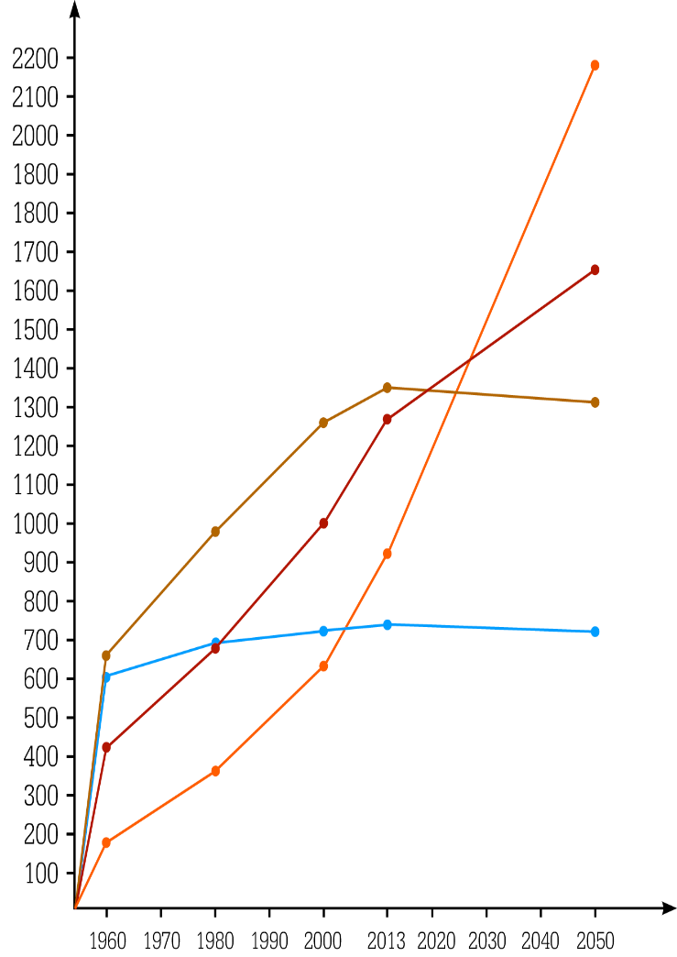
POPULATION
(en millions d’habitants)
 | 1960 | 1980 | 2000 | 2013 | 2050
Monde | 3026 | 4449 | 6127 | 7137 | 9727
Europe | 605 | 694 | 729 | 740 | 726
Amérique du nord | 205 | 253 | 312 | 352 | 448
Chine | 667 | 981 | 1262 | 1357 | 1314
Inde | 450 | 683 | 1000 | 1276 | 1652
Afrique | 275 | 480 | 808 | 1100 | 2431
Afrique Subsaharienne | 185 | 369 | 637 | 926 | 2185
Paris 11 juin 2015

Slide 8
CROISSANCES ECONOMIQUE ET DEMOGRAPHIQUE
 |  | 2012 | 2013 | 2014 | 2015
Côte d’Ivoire | Croissance du PIB | 9,8% | 8,8% | 9,1% | 9,2%
 | Croissance du PIB/h | 7,5% | 6,5% | 6,7% | 6,9%
Kenya | Croissance du PIB | 4,6% | 4,9% | 5,7% | 5,9%
 | Croissance du PIB/h | 1,9% | 2,2% | 3,1% | 3,3%
Doublement en 11 ans
Doublement en 26 ans
Paris 11 juin 2015

Slide 9
CONCLUSIONS
Quelques Etats et régions favoris?
Les mots clés: INVESTIR, INCITER, INNOVER, INCLURE.
Une probable différentiation croissante entre Etats
Paris 11 juin 2015

